Slide 1
COURSE DESIGN DEFENSE
AIChatProcessManager
AI 会话过程管理系统
面向 AI 回复全过程链路的数据建模、功能设计、数据库设计与系统实现
课程名称：数据库课程设计 学生姓名：XXX 学号：XXXXXXXX 专业班级：XXXX
内容覆盖背景与意义、技术框架、用户需求、功能设计、数据库设计、系统实现、总结反思与致谢，展示系统从建模到落地的完整过程。
13
10+
2
5
核心数据表
API 模块
用户角色
过程维度
本页概括系统主题、课程信息与项目范围，突出本项目围绕 AI 会话过程管理展开，覆盖数据建模、功能设计、数据库设计与系统实现几个核心层面。
Vue 3 / FastAPI / SQLAlchemy / MySQL / Docker Compose

Slide 2
STORYLINE
内容结构按“背景与意义 → 技术框架 → 用户需求 → 功能设计 → 数据库设计 → 系统实现 → 总结反思”展开
01
背景与意义
02
技术框架
03
用户需求与功能设计
04
数据库设计
05
系统实现与运行验证
06
总结与反思
传统聊天系统更偏向结果展示，而本系统进一步关注回复形成过程中的结构化证据、行为记录、质量回流与平台治理需求，以提升数据可管理性。
课程设计答辩 | AI 会话过程管理系统
02

Slide 3
BACKGROUND
传统聊天系统只保存结果，不利于 AI 会话过程的管理、复盘与治理
过程管理平台
普通聊天记录
消息正文与多内容块
reasoning 可见性控制
工具调用参数与状态
工具结果与错误信息
模型 token / 时延 / finish reason
用户问题
AI 最终回复
少量时间戳
系统将回复链路拆分为独立数据对象，使消息生产、过程记录、质量回流与治理动作能够在同一套结构中持续沉淀。
系统核心不在单次问答展示，而在于把上下文、推理、工具调用、结果与反馈信号沉淀为可追踪、可治理、可分析的数据对象，形成过程化数据资产。
课程设计答辩 | AI 会话过程管理系统
03

Slide 4
CORE THESIS
系统价值不在“聊天”，而在把 AI 回复过程沉淀为可治理的数据资产
传统对话系统只保存问题与最终回复；本项目进一步记录 reasoning、tool calls、tool results、metadata、feedback 与 audit trail，让一次 AI 回复具备复盘、追踪、管理和扩展的基础。
01
过程可追踪
02
权限可隔离
03
反馈可回流
04
治理可审计
整套内容按照背景与意义、技术框架、用户需求、功能设计、数据库设计、系统实现与总结反思几个层次组织，形成从问题提出到系统落地的连续结构。
课程设计答辩 | AI 会话过程管理系统
04

Slide 5
TECH STACK
技术框架由前端、后端、数据库与部署环境四部分共同组成
Vue 3 Frontend
FastAPI Backend
MySQL 8.0
Docker Compose
Element Plus
Pinia
Vite / TypeScript
组件成熟 / 状态清晰
JWT / bcrypt
Service layer
Pydantic schemas
接口组织简洁
13 tables
utf8mb4
seed data
关系型约束稳定
Backend + DB
环境变量
可重复运行
部署链路统一
需求分析从参与角色入手，分别描述用户侧使用诉求与管理侧治理诉求，进一步明确角色边界、功能范围以及系统在使用层与管理层的职责分工。
课程设计答辩 | AI 会话过程管理系统
05

Slide 6
TECH DETAIL
系统接口按身份、会话、交互与治理四类能力拆分，支撑模块化实现
身份
角色
会话
交互
治理
auth / users
characters
conversations / messages
favorites / feedbacks
admin / logs / stats
接口层通过统一前缀、分域路由和数据校验模型组织请求入口，使前后端联调路径、异常处理与权限控制保持一致。
业务流程覆盖登录、会话创建、消息发送、过程入库、收藏反馈和后台治理，完整展示数据从交互产生到记录沉淀再到治理处理的流转路径。
课程设计答辩 | AI 会话过程管理系统
06

Slide 7
USER REQUIREMENT
用户需求首先体现在两类参与者及其不同的功能目标上
普通用户
管理员
登录注册
创建 AI 角色
发起会话
收藏消息
提交反馈
查看个人统计
用户状态管理
角色状态治理
消息治理
反馈处理
系统日志
平台统计
系统将创作类能力保留在用户侧，将状态治理、审核与统计统一收拢到管理侧，以形成清晰的权限边界与责任划分。
技术选型同时考虑开发效率、维护成本、生态成熟度与扩展空间，使前端交互、后端接口、关系型存储与部署编排之间保持稳定分工与清晰边界。
课程设计答辩 | AI 会话过程管理系统
07

Slide 8
FUNCTION FLOW
核心功能围绕一次完整会话流程展开：从登录、发起会话到过程入库与治理闭环
01
JWT 登录
02
选择角色
03
创建会话
04
发送消息
前台动作
前台动作
前台动作
前台动作
05
AI 回复
06
过程入库
07
收藏/反馈
08
后台治理
治理闭环
治理闭环
治理闭环
治理闭环
消息、收藏、反馈、日志都挂在同一套身份与消息链路上，便于复盘和权限校验。
接口层按身份、会话、交互和治理分域组织，统一前缀、参数校验与异常处理方式，有助于后续模块扩展、权限控制与前后端联调的一致性。
课程设计答辩 | AI 会话过程管理系统
08

Slide 9
FUNCTION DESIGN
功能设计同时考虑用户权限隔离、管理员治理能力和历史数据一致性
用户侧
只能访问自己的会话、消息、收藏和反馈
管理员侧
可进入后台治理用户、角色、消息、反馈、日志和统计
数据侧
角色删除改为禁用，历史会话仍保持引用完整
数据库总览从数据域角度组织表结构，体现身份数据、会话数据、过程数据与治理数据之间的整体关系，并为后续 ER 图与逻辑设计提供基础。
课程设计答辩 | AI 会话过程管理系统
09

Slide 10
FUNCTION MODULE
前台功能模块围绕“角色 → 会话 → 消息详情 → 收藏/反馈”组织
登录注册
角色列表
会话列表
聊天详情
过程详情弹窗
收藏中心
个人资料
前台界面围绕角色浏览、会话管理、消息详情和反馈沉淀四条路径展开，界面状态与业务状态通过统一 store 管理保持同步。
ER 图用于说明核心实体之间的主外键关系，集中展示用户、角色、会话、消息及过程子表之间的连接方式，是数据库概念设计层的中心视图。
课程设计答辩 | AI 会话过程管理系统
10

Slide 11
FUNCTION DESIGN
收藏与反馈机制体现了功能设计中的质量回流与用户交互闭环
1
收藏消息
2
提交反馈
3
关联 message_id
4
关联 character_id
5
后台处理
6
统计复盘
收藏与反馈数据构成用户侧质量回流入口，使系统能够从静态结果展示延伸到偏好分析、角色评估和内容优化。
逻辑设计通过主表与子表配合保持核心结构稳定，同时为多内容块、过程信息、性能数据和工具结果等变化更快的对象预留扩展空间。
课程设计答辩 | AI 会话过程管理系统
11

Slide 12
DATABASE DESIGN
数据库设计围绕身份、会话、过程链路与治理数据四个域展开
身份与角色
会话与消息
users / ai_characters
conversations / messages / message_contents
AI 过程链
交互与治理
message_reasoning / tool_calls / tool_results / message_metadata
message_favorites / feedbacks / system_logs / audit_records
功能设计不仅包含页面操作，也覆盖权限隔离、状态约束与历史引用完整性等规则层设计，使前台使用逻辑与后台治理逻辑建立一致的数据边界。
课程设计答辩 | AI 会话过程管理系统
12

Slide 13
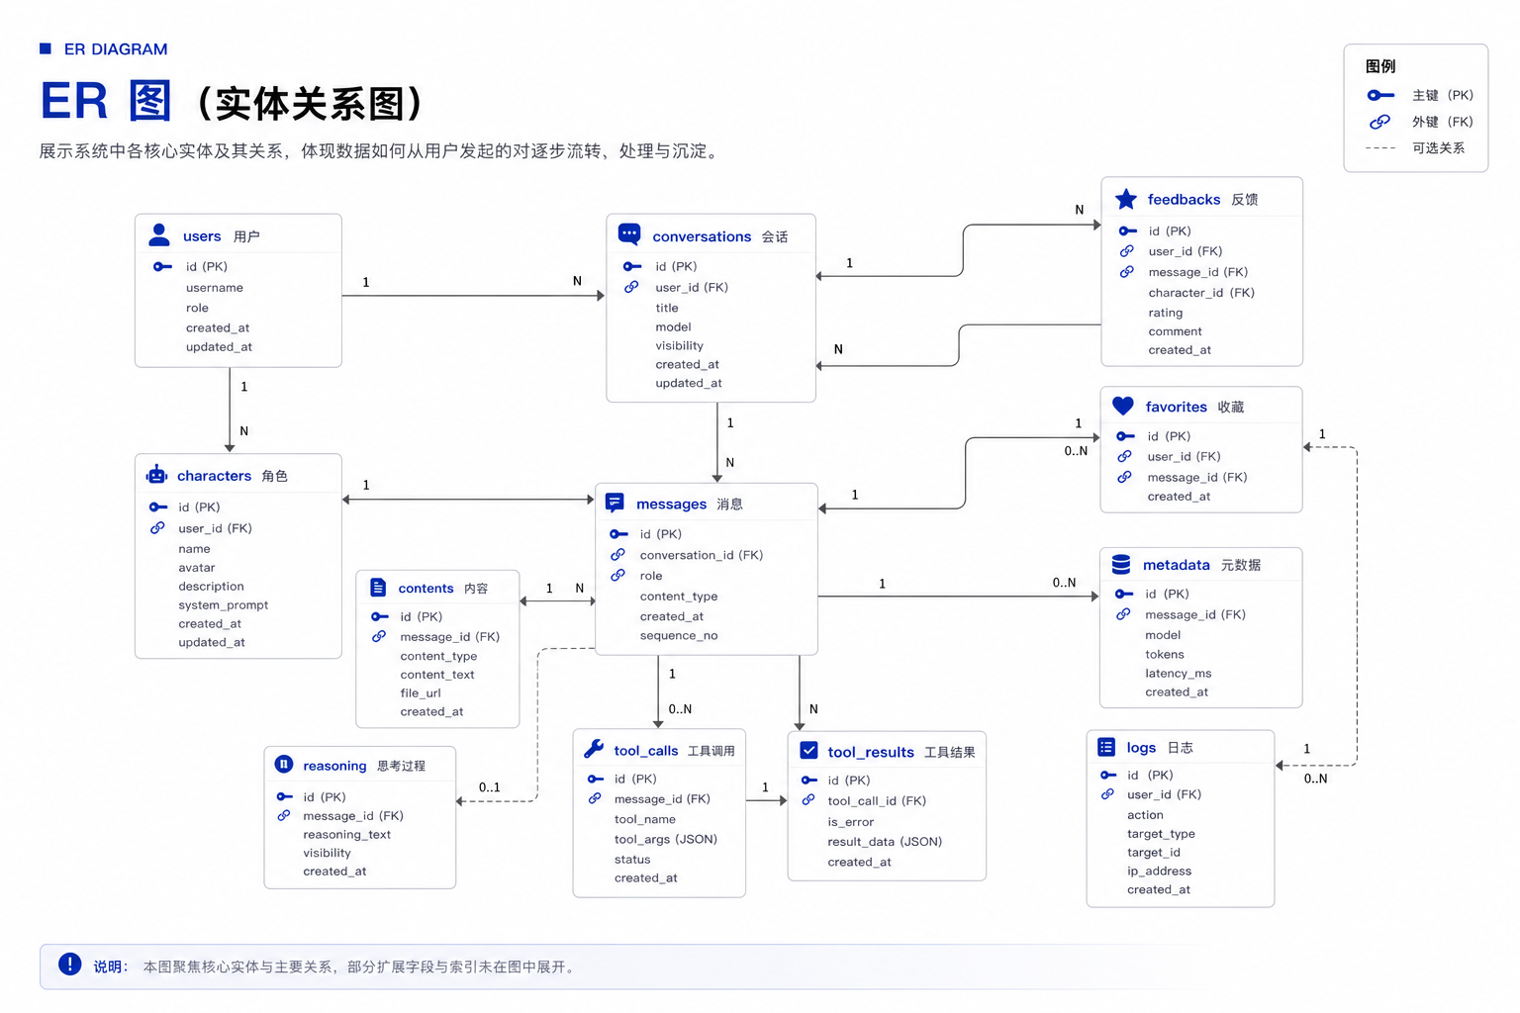
ER DIAGRAM
概念设计：ER 图展示核心实体及关系
ER 图集中展示用户、角色、会话、消息及过程子表之间的主外键关系，用于说明数据库概念设计层的核心实体结构与关联方式。
课程设计答辩 | AI 会话过程管理系统
13

Slide 14
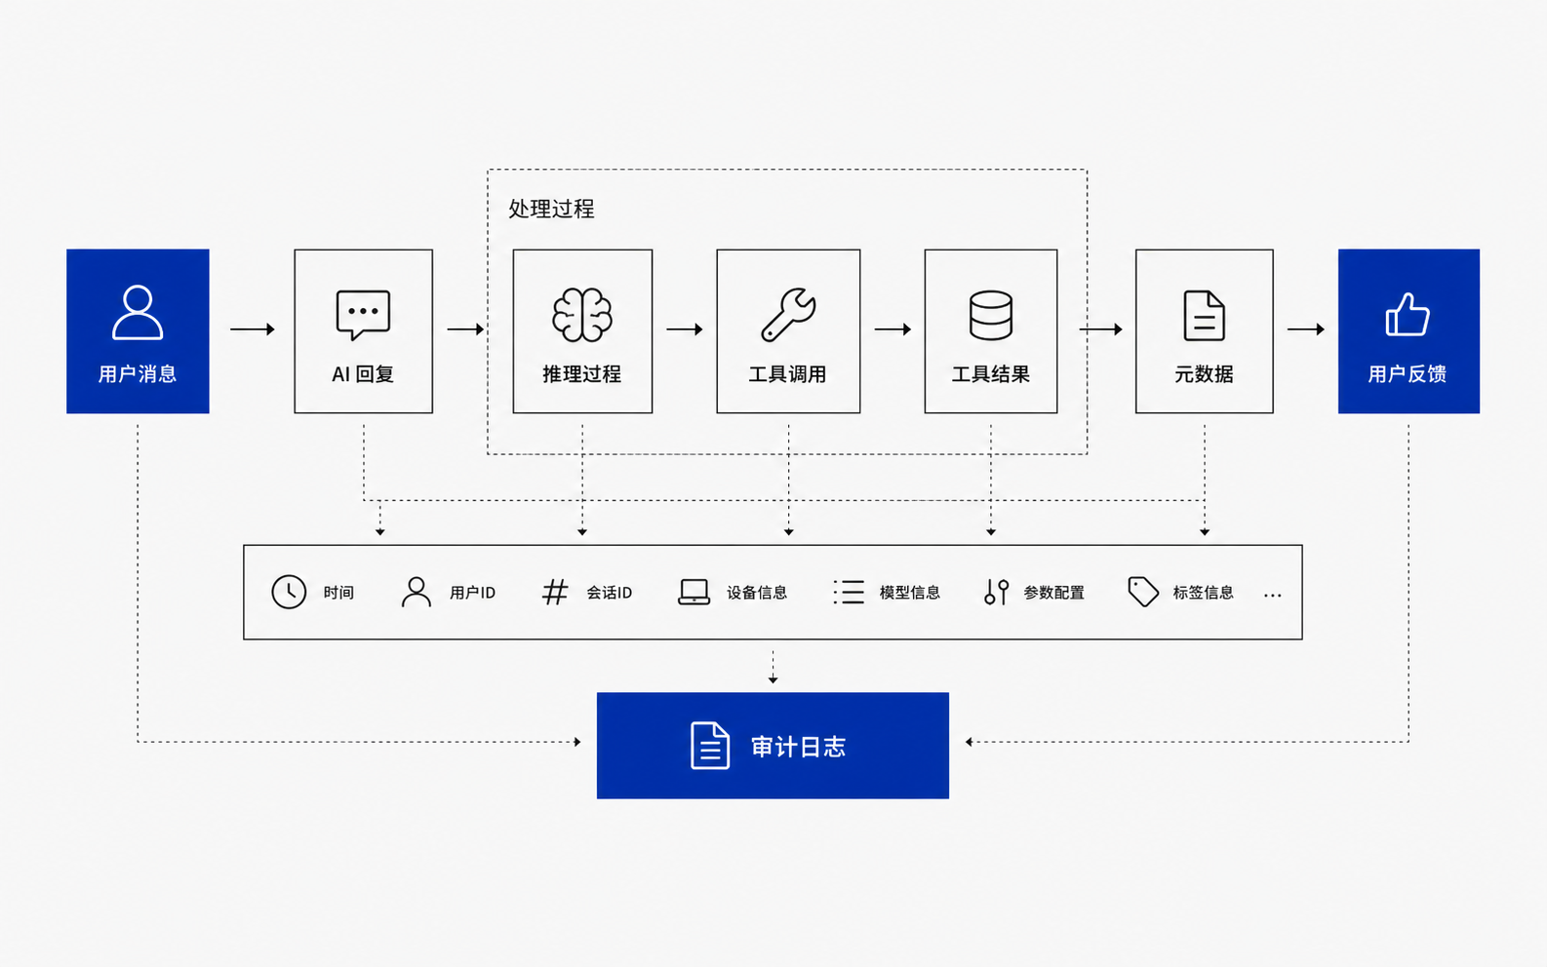
DATABASE CORE
数据库核心创新在于把 AI 回复拆成正文、推理、工具、结果和元数据五类过程证据
过程链路图展示了消息从生成到沉淀的完整拆分方式。系统没有把回复压缩为单条文本，而是拆成正文、推理、工具、结果和元数据等多个可管理对象。
消息主干负责顺序和归属
过程信息独立建表，便于扩展
过程表之间通过 message_id / tool_call_id 形成关联
前台功能围绕角色浏览、会话操作、消息查看和反馈沉淀展开，形成用户侧主要使用路径，并通过统一状态管理保持身份信息和页面行为同步。
课程设计答辩 | AI 会话过程管理系统
14

Slide 15
LOGICAL DESIGN
逻辑设计上，主消息表保持稳定，变化快的过程细节通过子表扩展
表
关键字段
设计作用
messages
conversation_id, parent_message_id, sender_type, role, sequence_number
承载会话顺序与父子关系，并作为其他过程表的主关联中心
message_contents
content_type, content, sort_order
支持多段正文排序展示，便于后续扩展富文本、多模态或附件内容
message_reasoning
reasoning_content, visibility
控制过程信息可见范围，兼顾展示需要与敏感信息隔离
tool_calls
tool_name, arguments, status, called_at
记录工具调用参数、调用时点与执行状态，支撑过程复盘
message_metadata
model_name, tokens, duration_ms, finish_reason
支撑成本统计、性能分析、模型对比与质量评估
收藏与反馈数据补充了消息使用后的行为证据，为质量分析、角色评估、内容优化和用户偏好观察提供可持续积累的基础数据来源。
课程设计答辩 | AI 会话过程管理系统
15

Slide 16
SYSTEM IMPLEMENTATION
系统实现不只包括前台页面，后台治理端也是完整平台的重要组成部分
用户管理
角色管理
消息管理
反馈管理
系统日志
统计看板
后台界面以状态治理、反馈处理、日志追踪和统计分析为核心，覆盖平台运行后的主要管理动作与证据留存。
过程建模将一次 AI 回复拆成多个实体对象，使正文、推理、工具、结果和元数据可以分别存储和复用，从而支持过程追踪、结果复盘和能力扩展。
课程设计答辩 | AI 会话过程管理系统
16

Slide 17
SYSTEM IMPLEMENTATION
日志与审核能力让系统实现层面具备可追踪、可治理、可扩展的基础
system_logs
记录 action、target_type、target_id、detail、ip_address
audit_records
记录 admin_id、target、action 与 comment
status fields
users / characters / conversations / messages 均具备状态位
后台模块覆盖用户、角色、消息、反馈、日志和统计几个治理域，体现平台化系统的完整管理面，也补足系统在运行后的管理能力与审计能力。
课程设计答辩 | AI 会话过程管理系统
17

Slide 18
SYSTEM IMPLEMENTATION
模型适配层与失败回退机制保证系统演示稳定，也为后续接入真实模型留出接口
请求上下文
角色提示词
模型调用
失败回退
过程映射
消息入库
适配层负责把上下文、模型调用结果、工具调用信息和性能元数据映射到既有表结构中，保持系统接口与数据层的一致性。
日志与审核记录为状态变更、问题定位和平台留痕提供基础支撑，同时通过动作、目标、详情和时间等字段形成治理过程中的操作证据。
课程设计答辩 | AI 会话过程管理系统
18

Slide 19
DEPLOYMENT
运行环境通过 Docker Compose 完成编排，覆盖配置、数据、服务与文档四个交付面
配置
数据库
后端
文档
.env.example
默认变量
schema.sql
seed.sql
utf8mb4
FastAPI
SQLAlchemy
健康检查
README
API docs
数据库设计
适配层将模型返回内容映射到现有表结构中，使系统在模拟模式与真实模型模式下都能保持数据一致性，并为流式响应与工具调用预留接口位置。
课程设计答辩 | AI 会话过程管理系统
19

Slide 20
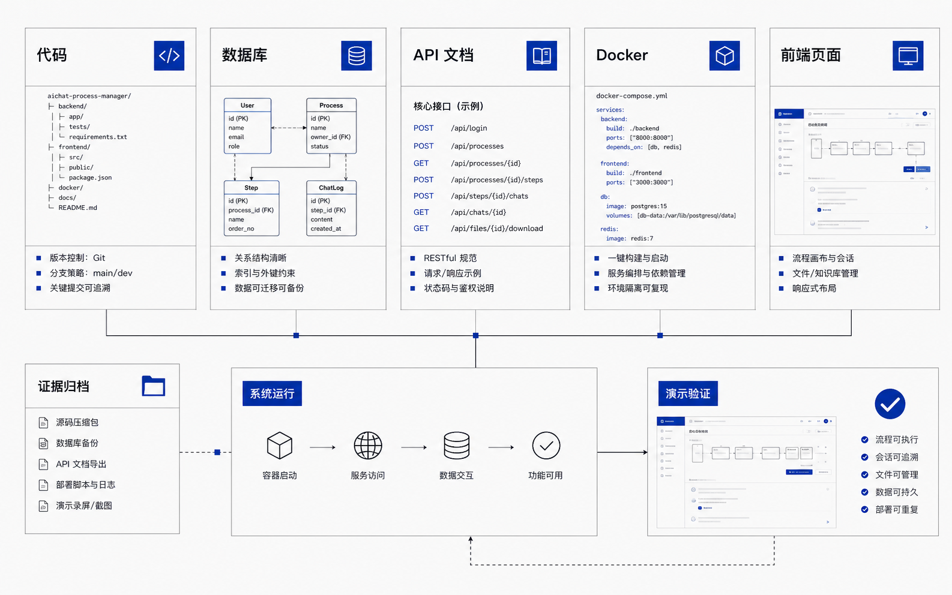
SYSTEM VERIFICATION
系统实现已经从“能构建”推进到“主要业务链路可运行”
验证页将数据库、接口、页面、日志和运行记录放在同一组证据中展示，用于说明系统已经形成可构建、可访问、可验证的工程闭环。
后端导入
路由注册与 ORM 模型可加载
前端构建
Vue 3 + TypeScript + Vite production build
API 冒烟
健康检查、鉴权、消息、收藏、反馈路径
数据核验
中文 seed 数据与 utf8mb4 编码
部署结构覆盖配置文件、数据库脚本、服务实例与文档资源，体现环境初始化、数据准备、服务启动与重复运行能力，保证系统可复现与可交付。
课程设计答辩 | AI 会话过程管理系统
20

Slide 21
IMPLEMENTATION DETAIL
在系统实现过程中，关键问题集中在路由、编码、权限和数据一致性修正上
路由前缀
中文编码
messages / users / favorites / feedbacks 统一为 /api
MySQL、SQLAlchemy、seed 统一 utf8mb4
收藏状态
权限隔离
消息列表返回 is_favorited，切换页面后保持状态
用户不能读取、收藏或反馈别人的消息
数据保留
配置健壮性
角色删除改为禁用，保护历史会话引用
DEBUG=release 可解析，模型失败可回退
索引与约束
主外键关联、状态字段与排序字段共同保证查询效率与结构稳定性
运行验证从构建、接口、页面与数据几个维度展示系统状态，把数据库、接口调用、页面结构和日志记录放在同一组证据中形成实现闭环。
课程设计答辩 | AI 会话过程管理系统
21

Slide 22
DEMO ROUTE
系统展示路径覆盖用户使用链路与后台治理链路
01
登录 user1 / admin
02
查看角色与会话
03
进入聊天详情
04
展开过程数据
05
收藏并返回验证
06
提交反馈
07
进入管理后台
08
展示日志与统计
表数量、接口模块、前后台页面与过程维度共同构成项目工作量，也反映出系统在数据层、接口层、页面层与治理层上的实现范围与复杂度。
课程设计答辩 | AI 会话过程管理系统
22

Slide 23
WORK SUMMARY
从表结构、接口模块到前后台页面，项目规模已具备完整课程设计的工作量
13
10+
18+
6
5
ORM / DDL 核心表
后端路由模块
前端视图
后台治理页
AI 过程数据维度
关键修正集中在路由规范、编码统一、权限隔离、收藏状态保持、历史数据保护以及索引约束等工程细节上，体现系统联调和修正过程的完整性。
课程设计答辩 | AI 会话过程管理系统
23

Slide 24
REFLECTION
本项目的收获与反思主要体现在权限设计、数据治理和可扩展性意识上
推理敏感性
visibility 字段控制 reasoning 暴露范围
工具结果可信度
tool_results 保留 is_error 与原始 JSON
历史数据破坏
角色禁用替代物理删除
模型接入不稳定
DeepSeek 调用失败回退模拟 AI
中文数据质量
数据库连接和 seed 均使用 utf8mb4
展示路径按用户链路与管理链路展开，覆盖前台使用动作、后台治理动作和过程数据查看入口，使系统功能结构与页面组织之间形成清晰映射。
课程设计答辩 | AI 会话过程管理系统
24

Slide 25
REFLECTION
系统后续扩展方向集中在模型接入、分析能力、治理策略与自动化测试
01
02
03
04
真实模型
分析看板
治理策略
自动化测试
DeepSeek / OpenAI
streaming / tool calls
token 成本
延迟趋势
角色质量
审核流
敏感内容
可见性策略
API 回归
权限用例
前端 E2E
反思部分集中在权限意识、数据治理、过程建模和扩展能力几个方面，体现系统设计不只关注当前功能，也关注长期维护与后续演进空间。
课程设计答辩 | AI 会话过程管理系统
25

Slide 26
SUMMARY
本项目完成了从需求分析到数据库设计、系统实现与运行验证的完整闭环
完整链路：问题、回复、推理、工具、结果、元数据都可保存。
工程闭环：前端、后端、数据库、Docker 与文档形成可运行系统。
治理闭环：用户行为、反馈、日志、审核与统计都进入后台。
扩展闭环：真实模型、流式响应、质量分析可沿当前模型继续实现。
系统已经形成从需求、功能、数据、实现到验证的完整闭环，各层设计之间具备稳定映射关系，也为后续功能扩展和性能优化保留了清晰空间。
课程设计答辩 | AI 会话过程管理系统
26

Slide 27
THANK YOU
谢谢
AIChatProcessManager
感谢观看
Vue 3
FastAPI
MySQL
Docker
Frontend
Backend
Database
Runtime
结尾页用于收束整套展示内容，回到系统名称、技术栈和整体完成度，形成简洁稳定的结束画面并保持全稿视觉风格的一致性。

